Slide 1
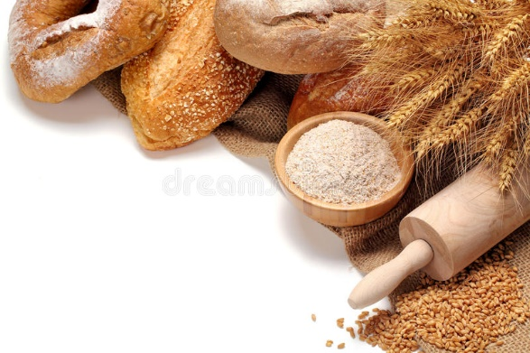
Het Gilde van Molenaars
Afd. Limburg
De maalinrichting
Harry Wijnants
Molenaar-instructeur
Napoleonsmolen Hamont-Achel (B)
wijnantsharry@gmail.com
Dag oude molen
Hier is nieuw graan voor je steen
Geef mij lekker meel
Info: Zingende Stenen, D.J. Abelskamp
De Korenmolen, Van Bussel

Slide 2
Het Gilde van Molenaars
Afd. Limburg
Inhoud
3. De korenmolen
De maalinrichting
Malen
Uitmalen, breken en malen
De molenstenen
De rijn
Het vast werk
Het pennetjes werk
De Engelse rijn
Beugel of kogelrijn
Omgebouwd vast werk
Uit het werk zetten
De steenbus
De houten steenbus
De neuten steenbus
De ijzeren steenbus
Soorten stenen
Natuurstenen
Kunststenen
Maten en gewichten
Samenstelling steenkoppel
24. Samengestelde kunststeen
25. Massieve kunststeen
26. De maallaag
27. Samenstelling maallaag
28. Maalbanan
29. Het scherpsel
30. Samenstelling scherpsel
31. Snij - en maalkant
32. Straal of zwaaischerpsel
33. Het pandenscherpsel
34. Verloop van het scherpsel
35. Werking van het scherpsel
36. Links- of rechtsdraaiend
37. Welke steen kiezen
38. Controle van de steenkraan
39. Optillen van de loper
40. Slijten van de steen
41. Steen onder de rij brengen
42. Het billen
43. Goed gebilde stenen geven…
44. Uitlijnen maalinrichting
45. IJzerbalk
46. Tapbalk
47.Plaats van het taplager
48. Plaats van het taatspotje
49. Plaats van de ligger
50. Middelpunt van de ligger
51. Zwaartepunt natuursteen
52. Stellen van de ligger
53. Wijzeren bolspil
54. Uitrichten stut
55. Controle na het terugplaatsen
56. Problemen oplossen
57. Controle strijkende loper
58. Balanceren loper
59. Het lichtwerk
60. De regelateur
61. Trek- of duwregelateur
62. De steenkist of maalstoel
63. Het schuddebakje

Slide 3
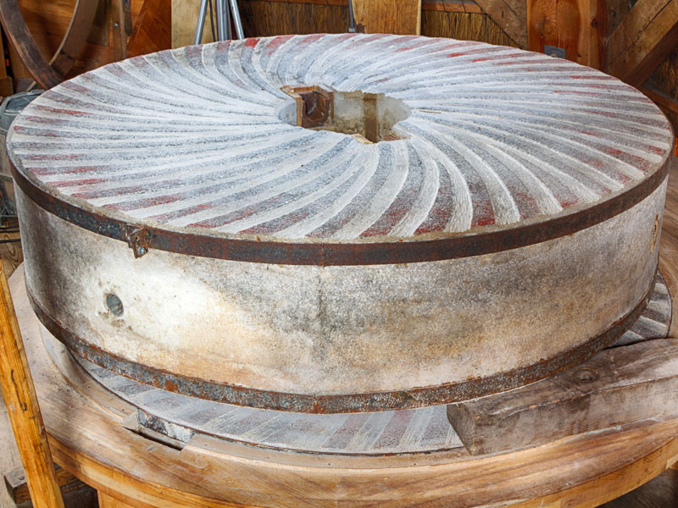
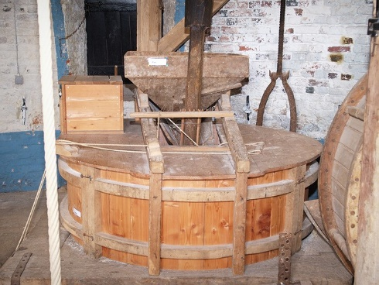
Het Gilde van Molenaars
Afd. Limburg
De korenmolen
Door de maalinrichting, met de molenstenen, onderscheiden de korenmolens zich van alle andere molens
De molenstenen
De maalinrichting, maalstoel
Goed uitgemalen meel vraagt:
De juiste en goed onderhouden stenen
Een goed afgestelde maalinrichting
Veel ervaring is zeker een pluspunt

Slide 4
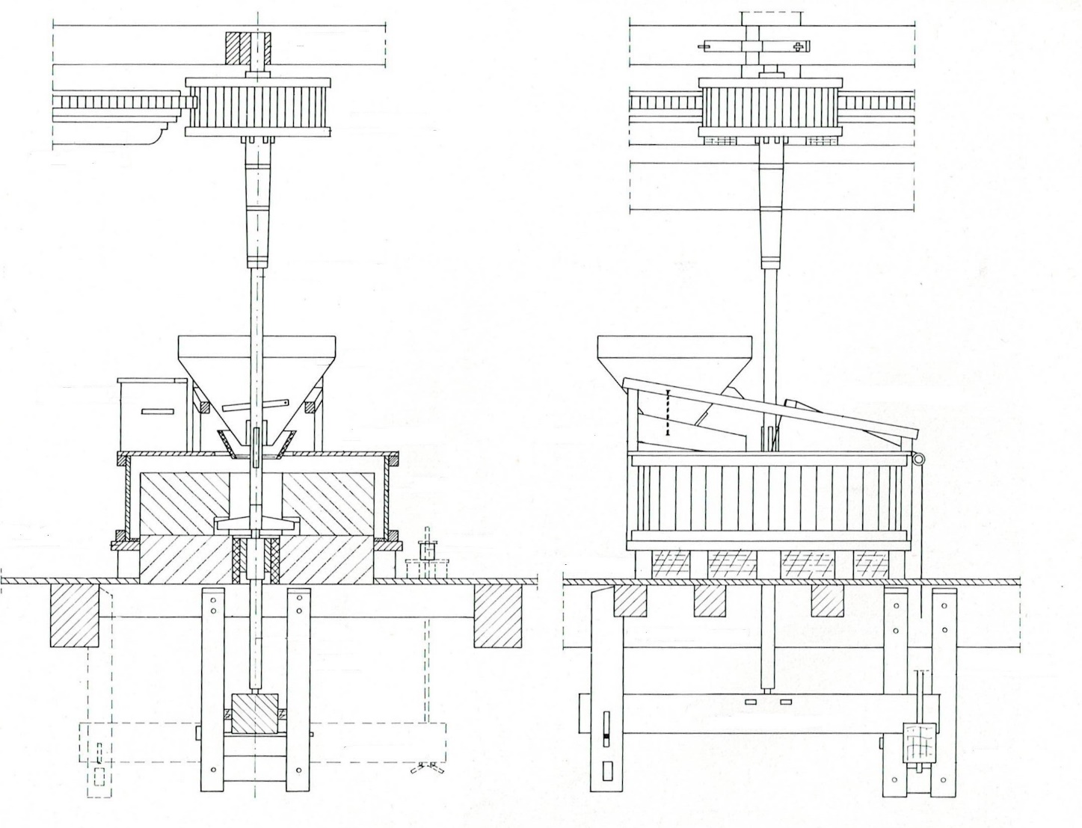
Het Gilde van Molenaars
Afd. Limburg
De maalinrichting
Tapbalk
Spoorwiel
Steenrondsel
Deze voorstelling is van een bovenkruier.
In de standaardmolen is de “Tapbalk” de ijzerbalk en het steenrondsel wordt rechtstreeks aangedreven door het aswiel
Steenspil
Staakijzer
Kaar
Kaarbomen
Schuddebakje
Loper
Steenkuip (kist)
Molenstenen
Rijn
Ligger
Bolspil
Steenbed
Vonderbalk
Lichtwerk
Bolspil (meedraaiend) kan ook Peerijzer of stut (vast) zijn afhankelijk van de rijn.
Vonderbalk of pasbalk (verstelbaar kussen) is ook weer afhankelijk van de rijn

Slide 5
Het Gilde van Molenaars
Afd. Limburg
Malen
Wat hebben we nodig om graan tot meel te malen?
Maaldruk:
Het gewicht van de stenen, soms ook het gewicht van de steenspil met rondsel (pennetjeswerk)
Hoe meer druk hoe fijner het meel, door de stenen “Bijhouden” of “Lichten”
Snijvermogen:
Dit kan natuurlijk snijvermogen (natuurstenen) of aangebracht snijvermogen zijn, het scherpsel (op kunststenen)
Draaisnelheid:
De draaisnelheid van de loper wordt verkregen door de rotatie van het wiekenkruis of waterrad, via het gaande werk over te brengen naar de stenen
Grootte van de steen. Een grote steen vraagt een lager toerental dan een kleine
De ideale omtreksnelheid van de steen is 9 m/sec, bij hogere snelheid kan de loper gaan zweven. Er is een grotere toevoer van graan tussen de stenen
‘Malen’ of ‘onder druk stuksnijden’

Slide 6
Het Gilde van Molenaars
Afd. Limburg
Uitmalen, breken en malen
Wat vraagt de klant en hoe kan de molenaar daaraan voldoen?
Uitmalen:
Voor het bakken van brood en aanverwanten wordt er goed uitgemalen meel gevraagd.
De zemel zo groot mogelijk en goed uitgeschraapt.
De meelkern uitgelegd tot een vlokkige zachte bloem.
Dit kan op een tarwesteen, brede maalbaan. Traag transport onder de steen met het juiste scherpsel
Breken:
Voor het bakken van roggebrood, rogge werd dan gebroken.
Sommige bakkers vroegen zeer grof meel: ‘Twee korrels in drie delen’!
Anderen willen het wat fijner maar rogge werd altijd grof gemalen met zo weinig mogelijk bloem
Malen:
Graan voor veevoer, het mag niet uitgemalen of gebroken zijn op de voersteen, geen maalbaan
Bolsters van haver en gerst mochten wel zichtbaar zijn, maar wel kort gemalen
Haver voor paarden werd echter ook wel gebroken (geplet op pletter kan ook)

Slide 7
Het Gilde van Molenaars
Afd. Limburg
De molenstenen
Om te malen zijn er twee stenen nodig, de loper en de ligger.
Eén steen maalt geen meel !!!
De loper:
De bovenste steen hij zorgt voor de beweging en de maaldruk.
In het kropgat is plaats voor de “Rijn”
Nieuw ± 40 cm dik en afhankelijk van de grote 1000 tot 1300 kg
De ligger:
De onderste steen dient ter ondersteuning en voor transport van graan en koellucht,
In het steenoog is plaats voor de “Steenbus”
Nieuw ± 30 cm dik en 700 kg tot 1000 kg
Loper
Over het algemeen hebben ze beiden hetzelfde scherpsel en komen in spiegelbeeld op elkaar te liggen
De ligger is volkomen vlak
De loper is lichtjes hol, om het graan onder de steen toe te laten.
Beiden zijn in 3 banen verdeeld, hun breedte is afhankelijk van het gebruik.
Ligger

Slide 8
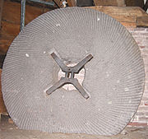
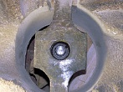
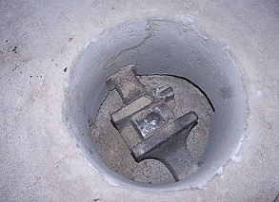
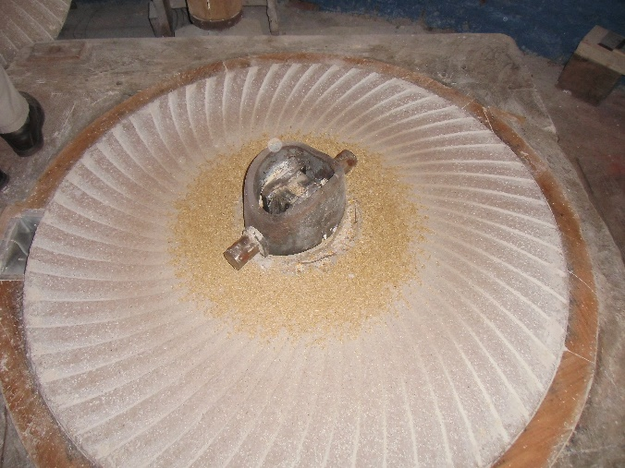
Het Gilde van Molenaars
Afd. Limburg
De Rijn
De “Rijn” of het “Molenijzer” is terug te vinden in het kropgat van de loper.
We onderscheiden de rijn voor het vast werk of het balanceer werk
Het laat de steenspil toe de loper te draaien.
De bolspil om de loper bij te houden of te lichten
2, 3 en 4 taks rijn
Pennetjeswerk
Beugel- of kogelrijn
Engelse balanceer rijn
Vast werk
Balanceerwerk
De rijn was vroeger één van de kostbaarste onderdelen van de molen, het was een gesmeed stuk en vormde samen met het klauw- en het peerijzer ‘de drie ijzers van de molen’

Slide 9
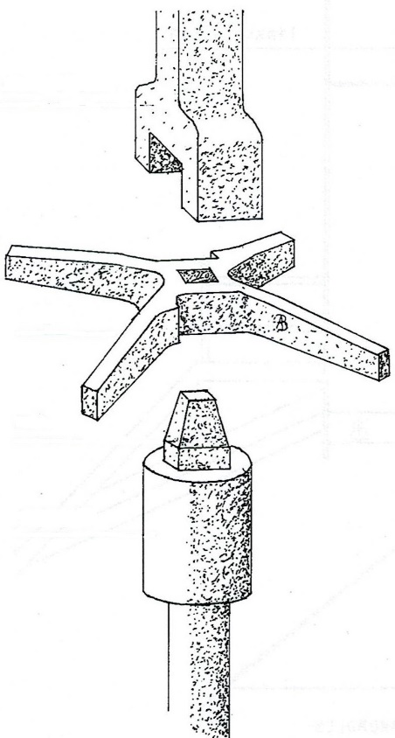
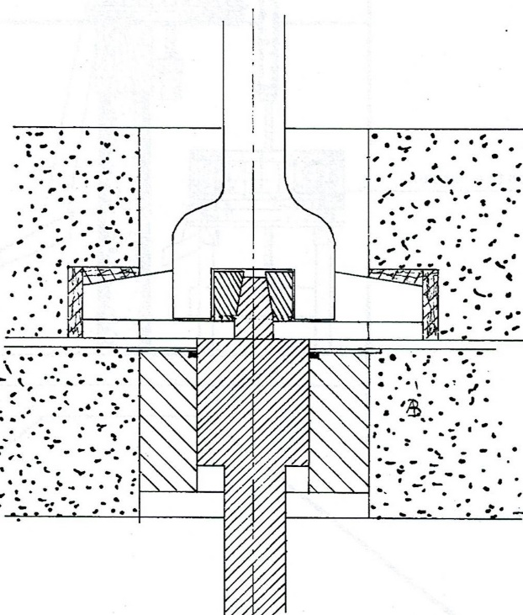
Het Gilde van Molenaars
Afd. Limburg
Het vast werk
Het vast werk kan een 3 of 4 taks rijn zijn
Het oudste systeem komt het vaakst voor op standaardmolen (Vlaamse rijn)
Tap van de spil zit vast in de rijn.
De stand van de kast wil wel eens veranderen, door de vaste rijn blijft de loper evenwijdig met de ligger
Klauw ijzer
4 taks rijn
Voordelen:
Ideaal om te breken op laag toerental
Steenspil geeft extra maaldruk
Bolspil
Nadelen:
Montage eist grote nauwkeurigheid
Na openbreken grote kans op ontregelen
Bij onreinheden tussen ligger en loper kan de loper niet wijken
De drie ijzers van de molen !!!

Slide 10
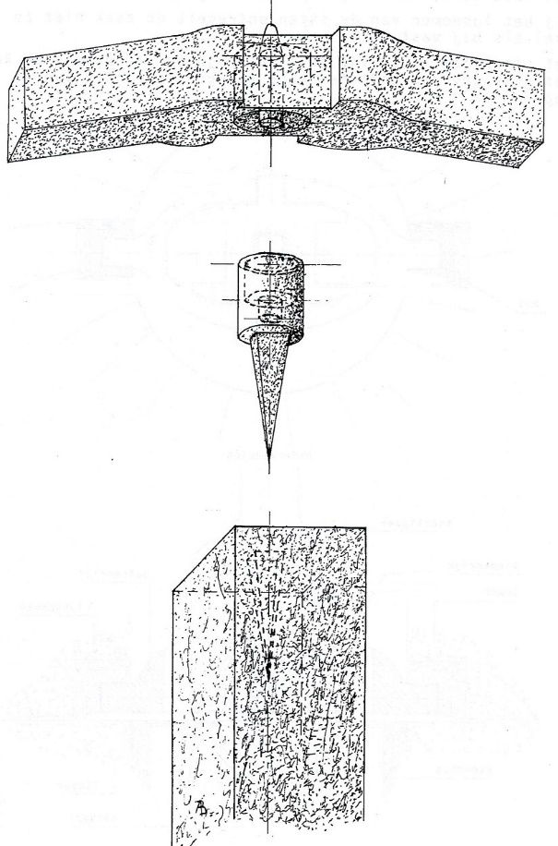
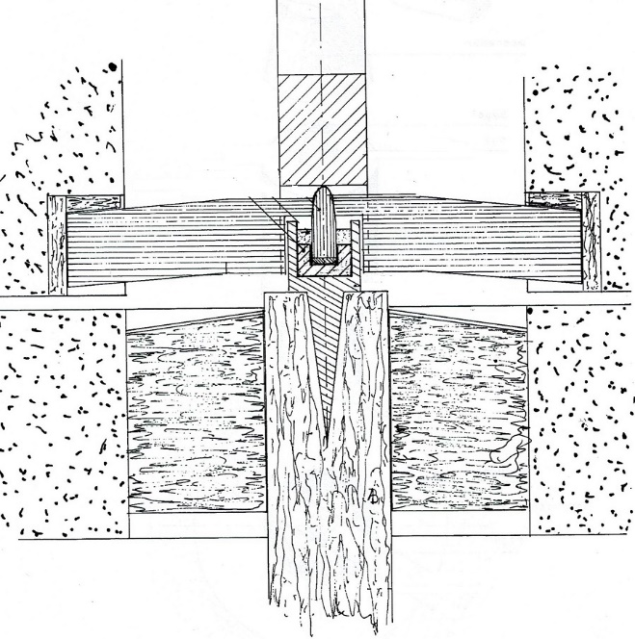
Het Gilde van Molenaars
Afd. Limburg
Het pennetjes werk
Is een balanceer werk. De loper kan balanceren t.o.v. de ligger
Staakijzer
Voordelen:
Stenen gemakkelijk open te leggen zonder ontregeling van de rijn
Vrij eenvoudige afstelling, goed strijkend door balanceren van de loper
Bij verontreiniging tussen het graan kan de loper uitwijken
Eenvoudige houten steenbus nodig
De rijn
Olie
Pennetje
Rijn draait om de pot
De taatspot
Hard stalen pot
De stut
(hout)
Steenbus
Nadelen:
Steenspil moet zuiver uitgericht zijn
Smering taatspot alleen mogelijk na openleggen
Geen regulator mogelijk door vaste stut
Kans op slaan van de loper bij laag toerental
De stut (vierkant of rond) en taatspot draaien niet
De stut staat vast op de pasbalk , tegen ronddraaien
Genageld of opgesloten tussen 4 houtjes
Stut kan ook van ijzer zijn (Peerijzer) of omgebouwde bolspil maar is geen ‘vaste’ bolspil!!!
In de molenwereld is een spil: een verticaal ‘draaiende’ as! bv; een koningsspil, steenspil enz.

Slide 11
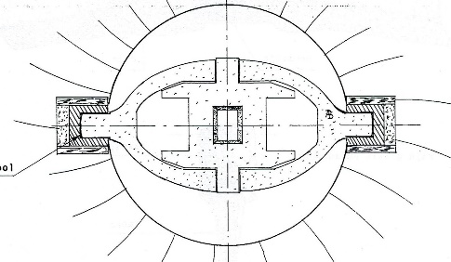
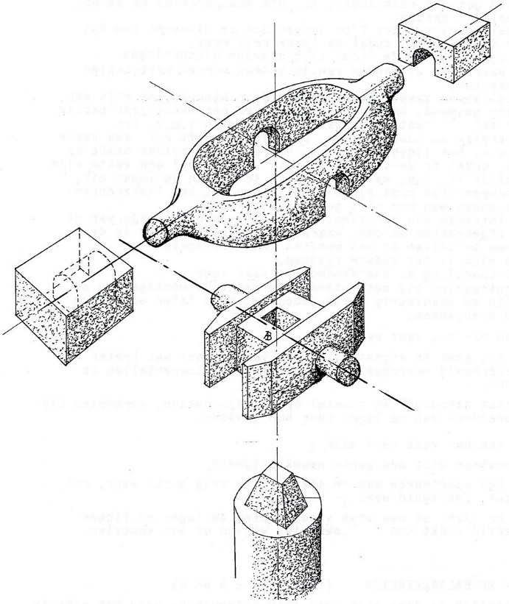
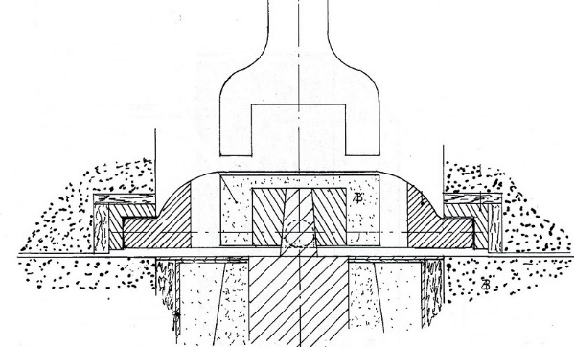
Het Gilde van Molenaars
Afd. Limburg
De Engelse rijn
Is een balanceerwerk, loper zeer bewegelijk op binnen en buitenrijn
De binnenrijn zit op de nok van de bolspil
Op de rijnoren van de binnenrijn ligt de buitenrijn
De loper ligt via de rijnschoentjes op de buitenrijn
De rijnschoentjes worden vast gezet in de rijngaten
Rijnschoentjes
Buitenrijn
Voordelen:
Grotere flexibiliteit bij het monteren,
Als de bolspil haaks op het liggeroppervlak staat en loper is goed uit gebalanceerd, wordt de zaak niet ontregelt bij het lichten van de loper
Staakijzer rust op binnenrijn en bolspil, heeft geen invloed op goed strijken
Binnenrijn
Klauwijzer
Rijnoren
2 per rijn
Nok bolspil
Loper
Bolspil
Ligger
Nadelen:
Geen extra maaldruk van steenspil en rondsel
Bij laag toerental kan loper schommelen
Grote rijn neemt veel ruimte in het kropgat
Let steeds op de merktekens na openleggen
Steenbus
Vanaf ± 1850 veel voorkomend in Nederland zelden in Vlaanderen

Slide 12
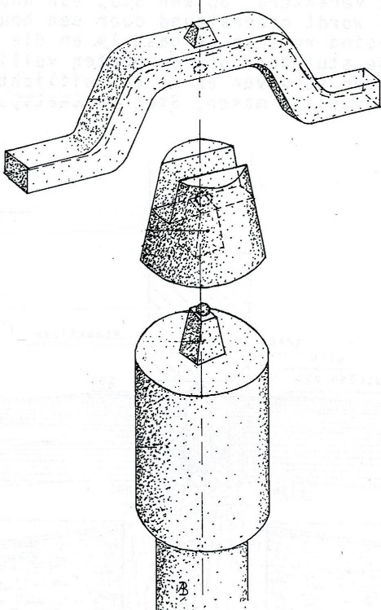
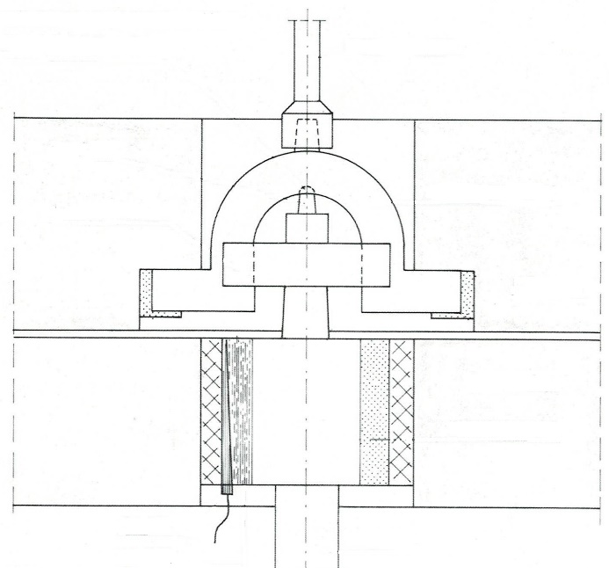
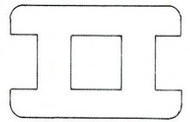
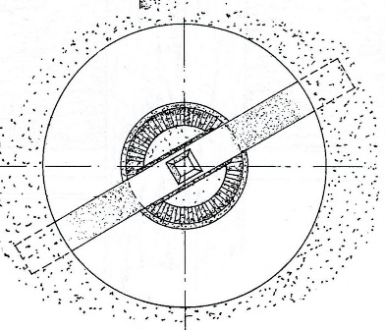
Het Gilde van Molenaars
Afd. Limburg
Beugel of kogel rijn
Is ook een balanceer werk.
Een steenspil, voor onderaandrijving, lichten en bijhouden loper
Heeft geen bolspil
Voordelen:
Gemakkelijk af te stellen en eenvoudige constructie
Neemt weinig ruimte in de krop
Opzetspil
(Spelleman)
Beugelrijn
Meenemer of drijver
Loper
Kogel
Nadelen:
Allen gebruikt bij onderaandrijving
Nooit geschikt gemaakt voor bovenaandrijving
Meenemer drukt tegen de zijkanten van de rijn waardoor balanceren moeilijker wordt
Om balanceren toch mogelijk te maken is er een kogeltje geplaatst tussen nok en beugel
Nok
Ligger
Steenbus
Steenspil
Beugelrijn
Drijver
Enkel voor onder aandrijving
Loper
Kropgat

Slide 13
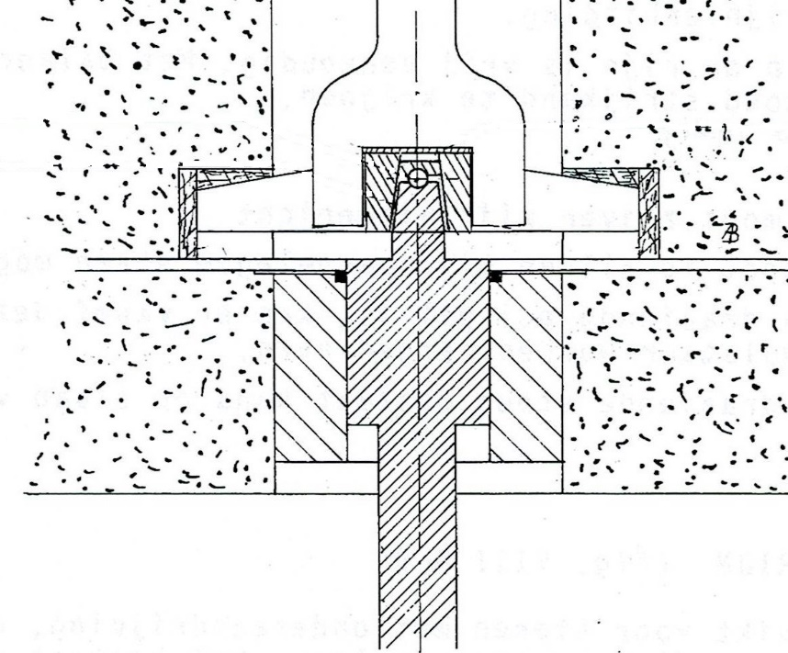
Het Gilde van Molenaars
Afd. Limburg
Omgebouwd vast werk
Steenspil
Doel:
Om met een vast werk toch een balancerende loper te krijgen.
Leder lapje
Afgezaagd deel
Loper
Werkwijze:
1½ cm van de nok afzagen, afgezaagd deel in de rijn vast slaan.
Tussen afgezaagde nok en het afgezaagde deel een kogel leggen zodat de loper kan balanceren
Kogel
Nok
Ligger
Probleem:
Steenspil op de rijn belet grotendeels het balanceren
Eventueel schuin vlak tussen de klauwen drukt rijn en ook de loper scheef.
Een lederlapje tussen rijn en steenspil geeft wat speling
Een tweede kogel tussen rijn en steenspil is ook een mogelijkheid maar moet precies boven het eerste
Bolspil
Deze methode kan goed uitvallen maar vaker haal je moeilijkheden in huis !!!!!!

Slide 14
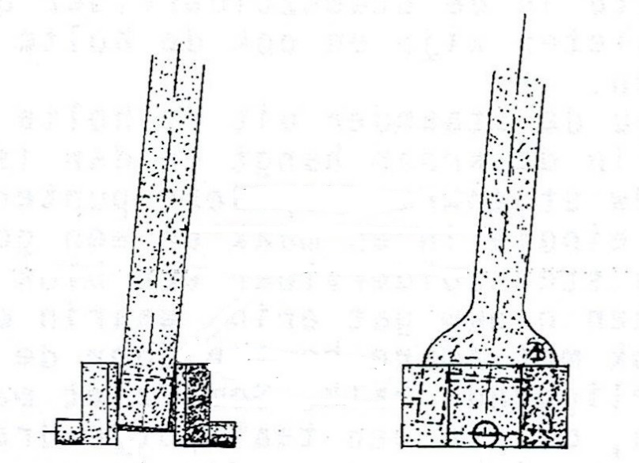
Het Gilde van Molenaars
Afd. Limburg
Uit het werk zetten
De steenspil uit het werk te zetten vraagt enige aandacht
De spil kan dan de rijn beschadigen
Kan de rijn los komen in de loper of breken
De klauw staat dwars op de binnenrijn !
Indien de spelling tussen de klauw en de kaken van de binnenrijn te nauw is, gaat de klauw knaaien.
In deze stand kan de molenaar hinder ondervinden om de maalinrichting uit het werk te zetten.
De steenspil kan de rijn los wrikken uit de rijngaten
Staat de klauw in het verlengde van de kantelrichting
Dan heeft de spil genoeg speling om de rijn niet te beschadigen
De molenaar kan ongehinderd de maalinrichting uit het werk zetten*
Klauw staakijzer
* In of uit “het werk zetten” zien we verderop
Fout
Goed

Slide 15
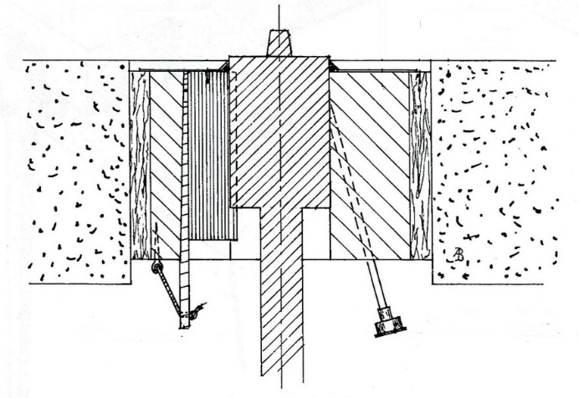
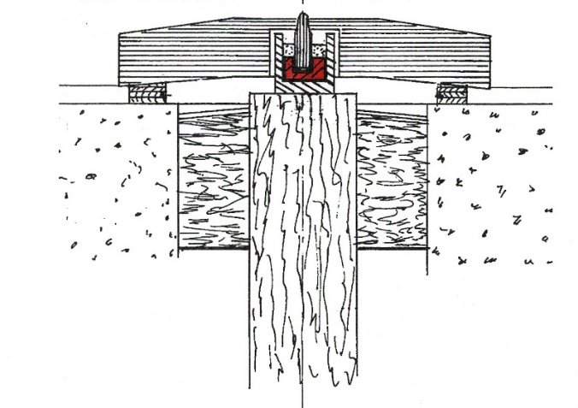
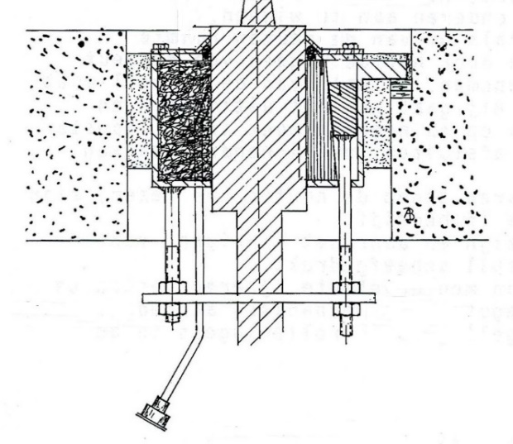
Het Gilde van Molenaars
Afd. Limburg
De steenbus
De steenbus is een lager in het steenoog van de ligger.
Het moet de bolspil of de stut geleiden tijdens het bijhouden of lichten van de stenen
Eventueel de nodige smering van de bolspil voorzien
Houten steenbus pennetjeswerk
Metalen steenbus
Houten steenbus met neuten
De steenbus moet enkele cm beneden het ligger oppervlak liggen en opgegoten met gips.
Door het malen slijt ook de ligger

Slide 16
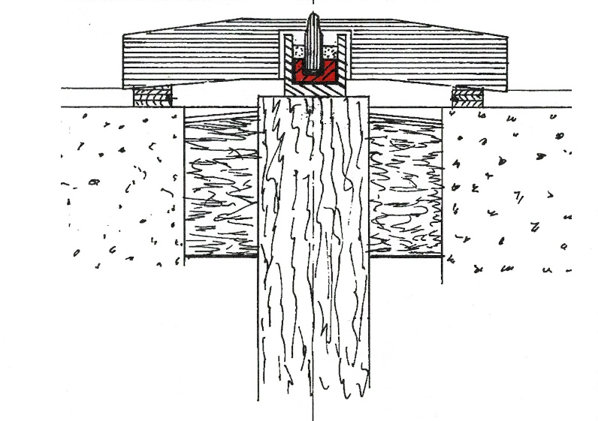
Het Gilde van Molenaars
Afd. Limburg
De houten steenbus
De houten steenbus oudste en eenvoudigste uitvoering voor het pennetjeswerk
Stuk boomstam, vuren of iepenhout, met centraal een gat net groot genoeg om de stut of het peerijzer op en neer te laten bewegen om de stenen uit te lichten of bij te houden
Pennetje
Loper
Vaste rijn
De bus wordt enkele cm lager dan het ligger oppervlak geplaatst. Daarna met gips opgevuld. Door het slijten van de steen moet niet telkens de bus verlaagd worden
Ligger
Komt niet meer zo vaak voor.
Liggers op een standaardmolen liggen zelden waterpas, bij het kruien helt de molen wel over naar een of andere kant.
De loper wil ondanks steeds waterpas draaien.
Hierdoor veroorzaakt hij grote onregelmatige druk op de ligger en via de bolspil excentrische druk op de bus waardoor de bus beschadigd wordt.
Houten steenbus
Stut

Slide 17
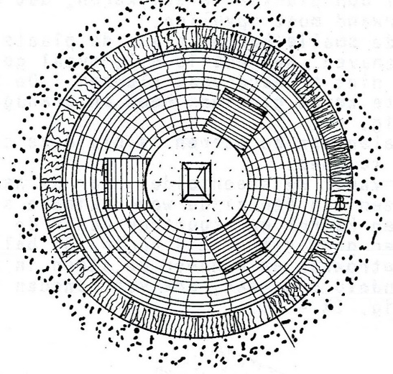
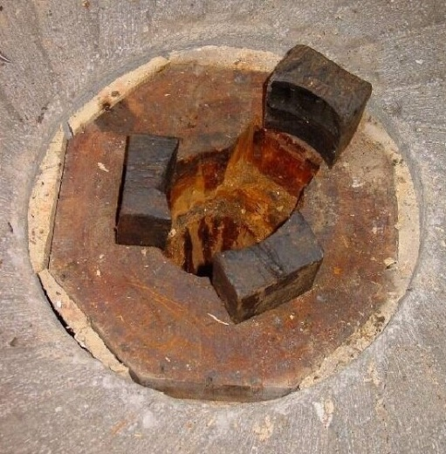
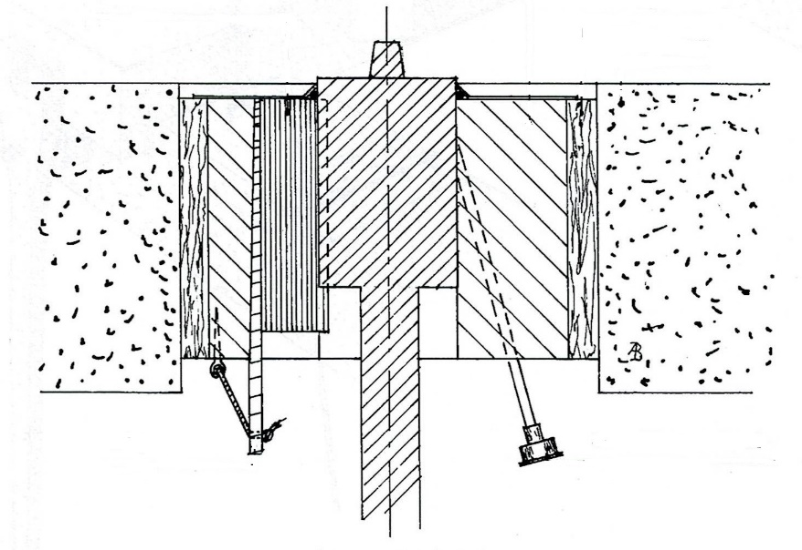
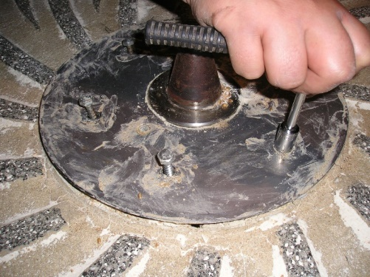
Het Gilde van Molenaars
Afd. Limburg
De neuten steenbus
Een neuten bus, met de mogelijkheid om ook te smeren zodat ook een bolspil kan gebruikt worden
Bushout
Bushout
Vulhout
Ligger
Neuten
Spie
Stuk boomstam vuren of iepenhout
In het midden een gat voor de spil
Drie sleuven voor pokhouten neuten
Spie om speling op te heffen
Neut
Staufferpot
Bolspil
Nog weinig in gebruik, slijtage is groot en door maar één spie kwam de spil schuin te staan

Slide 18
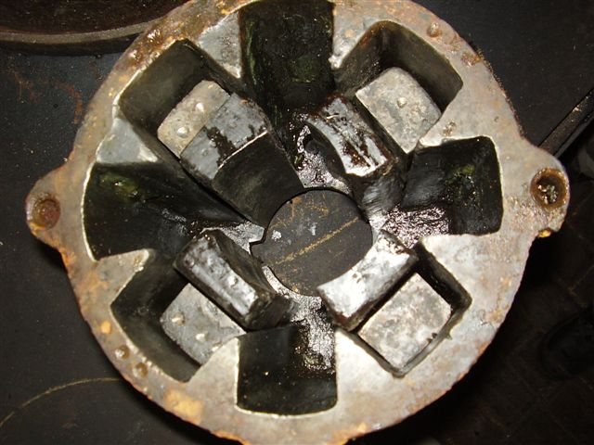
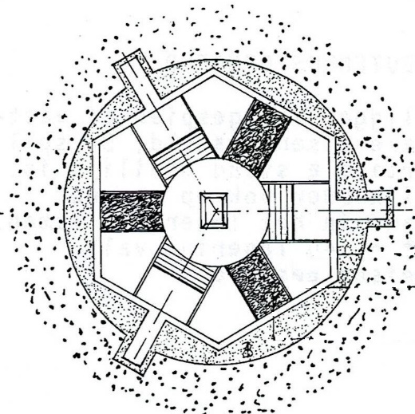
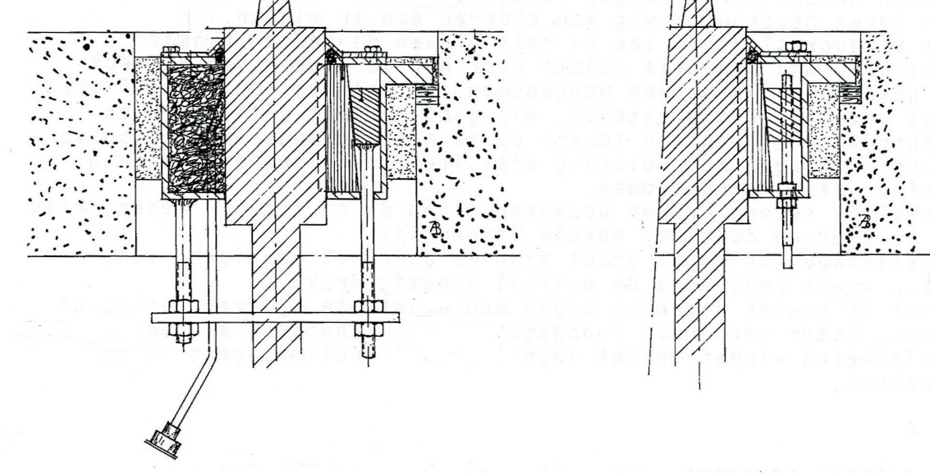
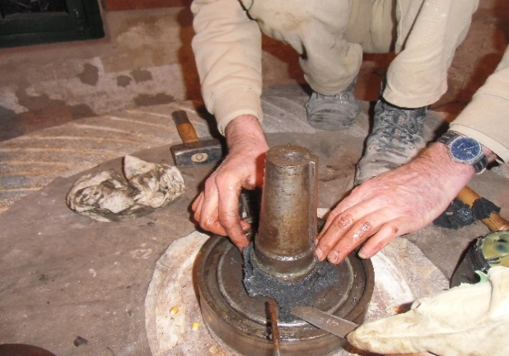
Het Gilde van Molenaars
Afd. Limburg
De ijzeren steenbus
IJzeren steenbus in de ligger vast gezet met oren en opgegoten met gips
3 Vetkamers
Spil
Neut
3 Wiggen
3 Vetkamers
3 Oren
Ligger
Steenbus
Alvorens de bus af te sluiten wordt er nog een ‘HT*-packing’ geplaatst rond de spil
Plaat
Borst op bout
3 Neuten
Trekbout
In de bus zijn 3 vetkamers (Vroeger gevuld met vlas en schapenvet)
3 Kamers met pokhouten neuten die de spil moeten centeren
3 trekwiggen drukken de neuten tegen de spil.
Met deze wiggen kunnen de neuten de spil fijn afstellen
*Hans Titulaer, afgeknipt beenstuk van een kous

Slide 19
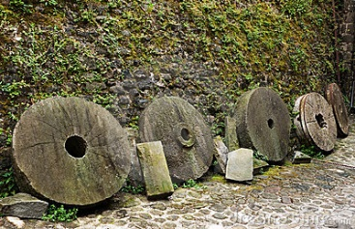
Het Gilde van Molenaars
Afd. Limburg
Soorten stenen
Natuurstenen:
Zijn een natuurproduct en worden uit groeven gewonnen.
Hebben door hun structuur veel natuurlijk snijvermogen.
We onderscheiden:
Franse stenen: Massieve stenen
Samengestelde stenen
(Engelse stenen): Komen ook uit Franse groeven
Duitse stenen: Massieve lavabasalt stenen
Kunststenen:
Worden in de werkplaats gemaakt.
Bestaan uit een maallaag en een ballast laag.
Hebben weinig tot geen natuurlijk snijvermogen.
Dit wordt verkregen door het opleggen van een scherpsel.
We onderscheiden: Massieve stenen met een compact gegoten maallaag
Samengestelde stenen, gegoten maalbalken en zacht bodemsel

Slide 20
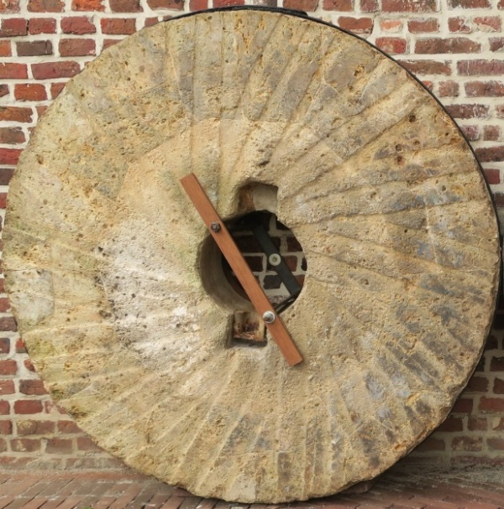
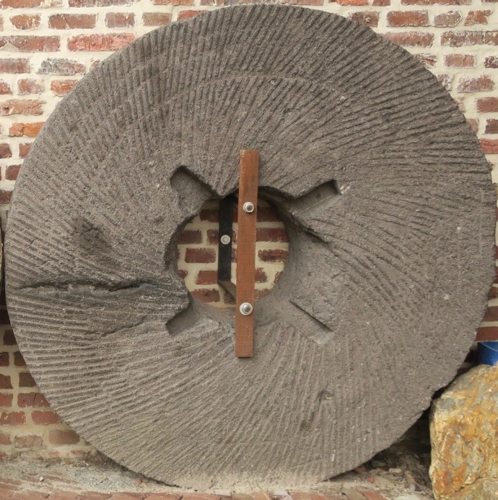
Het Gilde van Molenaars
Afd. Limburg
Natuurstenen
Franse stenen bestaan uit zoetwaterkwarts.
De stenen komen uit o.a.
La Ferté sous Jouarre (licht geel)
Groeven van Eperon (grijsblauw)
Duitse steen bestaat uit lavabasalt, een schuimachtige blauwe of grijsachtige basaltsoort.
Afkomstig uit de Duitse Eifel
Het is een volledig massieve steen.
Samengestelde Franse steen
voor uitvoer naar Vlaanderen en Engeland
Duitse lavasteen
of blauwe steen
Natuurstenen zijn uiterst geschikt om uit te malen, vooral voor tarwe en boekweit
De capaciteit is niet heel hoog maar de fijnheid is perfect.
Ondanks natuurlijk snijvermogen is het aanbrengen van een scherpsel toch nodig voor transport en afkoeling.
Op de Duitse stenen veel kerven.
Afhankelijk van het beoogde doel 50 tot 200 stuks.
Is een tamelijke zachte steen en is daarom gemakkelijk te billen maar dit moet wel vlugger gedaan worden dan de hardere Franse stenen

Slide 21
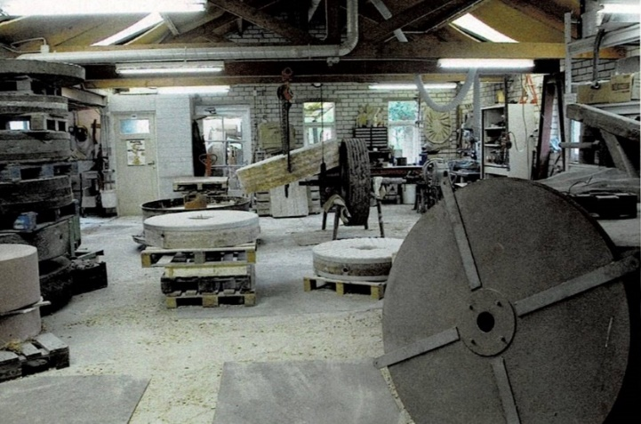
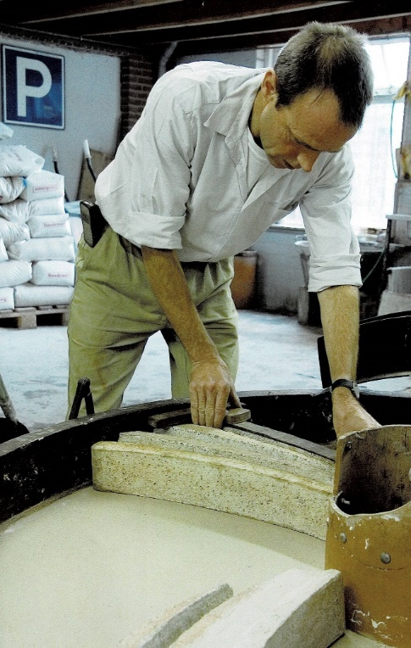
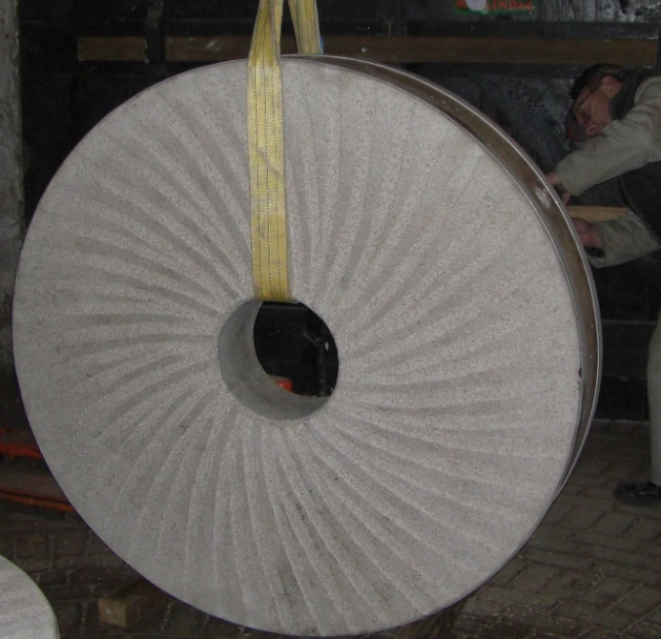
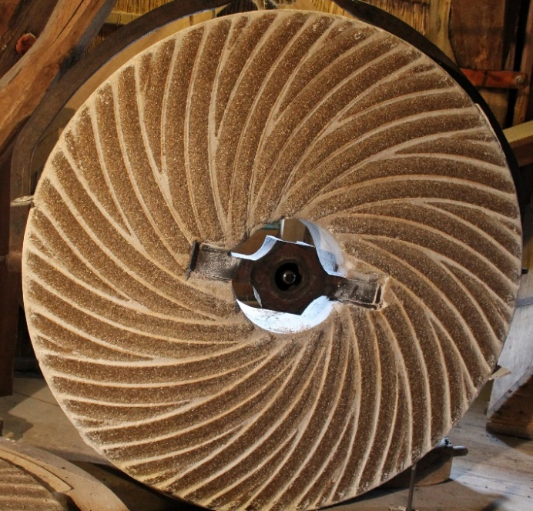
Het Gilde van Molenaars
Afd. Limburg
Kunststenen
Kunststenen worden gemaakt in de werkplaats van de molensteenmakerij.
Werkplaats Molensteenmakerij
Hans Titulaer,
“de laatste in zijn vak!”
Malden
Massieve kunststeen
(linkse steen)
Samengestelde kunststeen
Met zacht bodemsel (rechtse steen)
De maallaag wordt in zijn geheel gemaakt het scherpsel profiel wordt daarna op de laag gelegd.
Dit kan steeds veranderd worden
De maallaag wordt samengesteld met vooraf gemaakte maalbalken.
Het profiel van het gekozen scherpsel kan niet meer veranderen

Slide 22
Het Gilde van Molenaars
Afd. Limburg
Maten en gewichten
De grote, omtrek, van kunststenen wordt uitgedrukt in ‘Amsterdamse voeten’
17^{der} = 1,50 m Ø
16^{der} = 1,40 m Ø Meest voorkomende maten in Nederland
15^{der} , 14^{der} en 13^{der} zijn ook gebruikte maten
Stenen van 1,00 m Ø (12^{der} ) en kleiner worden ‘Wolfjes’ genoemd.
*Oorspronkelijk afmeting van de Ø van de steen was 17 Keulse ‘palm’ (17 x 9,6 ) = 163,2 cm Ø.
Later in Rijnlandse ‘voeten en duim’ een 17^{der} was dan 5 voet en 3 duim (5 x 31,4 + 3 x 2,6) = 164,8 Ø
In sommige publicaties gaat men uit van de omtrek in ‘Amsterdamse Voet’ een 17^{der} is dan 17 x 0,2831 m = 4,8127 m en een Ø van 1,53 m
** ‘wolf’ is een verbastering van het Duitse ‘Zwölf’ de oude steenmaat van 12 ‘palm’
Het gewicht van de stenen is uiteraard afhankelijk van de dikte
een 17^{der} weegt ± 36 kg per cm dikte
een 16^{der} 31 kg per cm dikte
een 15^{der} 26 kg per cm dikte
een 14de 23 kg per cm dikte
een 13^{der} 20 kg per cm dikte

Slide 23
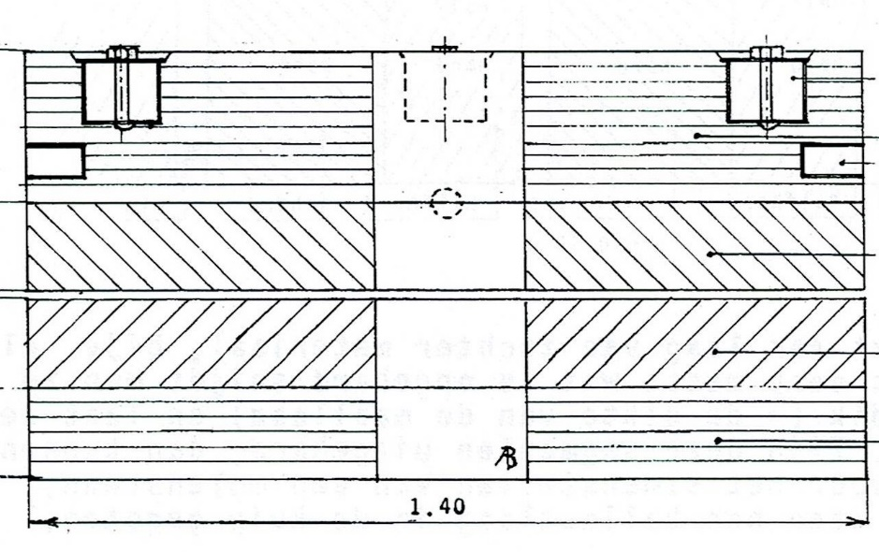
Het Gilde van Molenaars
Afd. Limburg
Samenstelling steenkoppel
4 Balanceergaten in de loper
Hier kan gewicht toegevoegd worden om de loper in balans te brengen
Balanceergaten
De loper is dikker, moet maaldruk leveren
Ballastlaag ± 25 cm
Loper 40 cm
Maallaag ± 15 cm
Maallaag ± 15 cm
Ligger 30 cm
Ballastlaag ± 15 cm
De ligger moet enkel ondersteunen
Kraangaten
4 Kraangaten in de loper: 2 aan 2,
1 stel in het midden en 1 stel iets hoger
De reden hiervoor is: om na het gedeeltelijk afmalen van de maallaag, de balans van de steen te behouden.
Om de loper in de steenkraan te keren bij het open leggen van het steenkoppel.
Het doel van de ballastlaag is enkel gewicht geven en bestaat uit zand, grind vermengd met magnesiet en chloormagnesium.

Slide 24
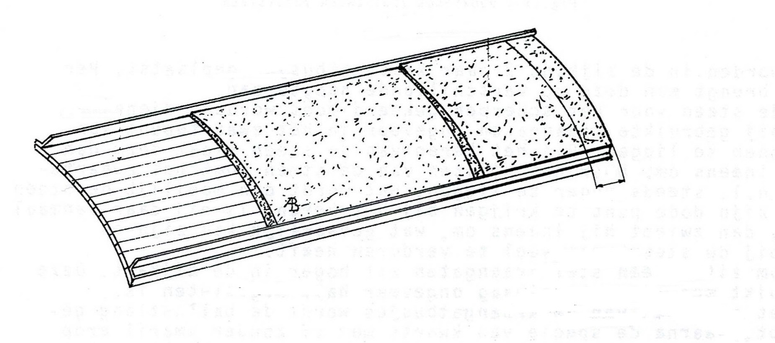
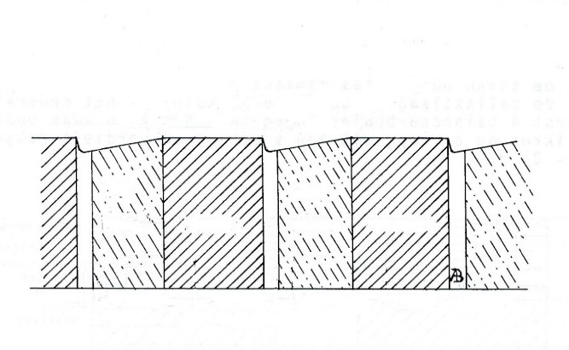
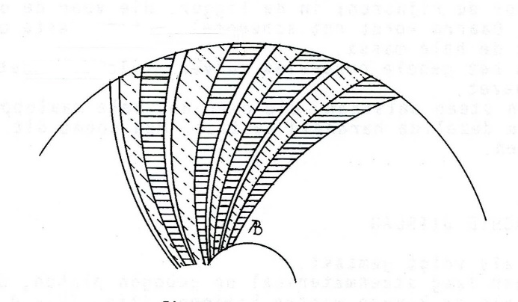
Het Gilde van Molenaars
Afd. Limburg
samengestelde kunststeen
Bij deze stenen worden de balken (kerven) apart gemaakt
Daarna samengesteld in een mal en voorzien van een ballastlaag
Een eerste laag steenmateriaal van harde samenstelling wordt op de plaat aangestampt (grove kwarts met of zonder grove amaril)
Half hard
Hard
Daarna wordt er een laag van half hard materiaal opgelegd (fijne kwarts)
Plaat
Als het geheel opgesteven is, worden er moten van 15 cm gesneden (dikte van de maallaag) en deze kunnen verder uitharden
Moot van 15 cm
kit kit kit
In een kuip wordt een ballastlaag aangestampt
Half hard
Hard
Kit
Daarop komen de segmenten volgens gekozen scherpsel
Half
hard
Half
hard
Hard
Hard
Deze worden samen gekit met zeer zachte en dunne specie (van zeer fijne kwarts of zilver zand)
Ballastlaag
Dit is één van de mogelijke methodes, maar wordt niet door Hans Titulaar toegepast.
Hans giet de balken in moten van 15 cm. met een harde samenstelling (kerven).
Deze worden na het uitharden in een mal op de ballast laag geplaats en opgevuld met het zachtere materiaal (uitslag)

Slide 25
Het Gilde van Molenaars
Afd. Limburg
Massieve kunststeen
Maken van een loper:
In een kuip (ring) van de gewenste Ø en een bus voor de krop, worden 4 bussen geplaats voor de ballanceergaten
Daarna wordt ballastlaag gestampt met de eerste uitsparingen geplaatst voor de kraangaten
Ballastlaag is een samenstelling van fijn zand, grind vermengd met magnesiet en chloormagnesium.
Op de deels uitgeharde ballastlaag komt de maallaag met de uitsparingen voor het tweede stel kraangaten en rijngaten*
De samenstelling van de maal laag is afhankelijk van het doel waarvoor de stenen gemaakt worden
Na het uitharden wordt de steen uit de kuip gehaald.
Nu kan de maal laag afgewerkt worden.
De loper krijgt zijn nodige entré
Ook wordt het gewenste scherpsel aan gebracht
Maallaag
Ballastlaag
* Afhankelijk van de gebruikte rijn:
vaste rijn 2, 3 of 4 gaten,
balanceerrijnen 2 rijngaten
De ligger wordt op dezelfde wijze gemaakt
Ballastlaag minder dik
Geen ballanceergaten, rijngaten of kraangaten

Slide 26
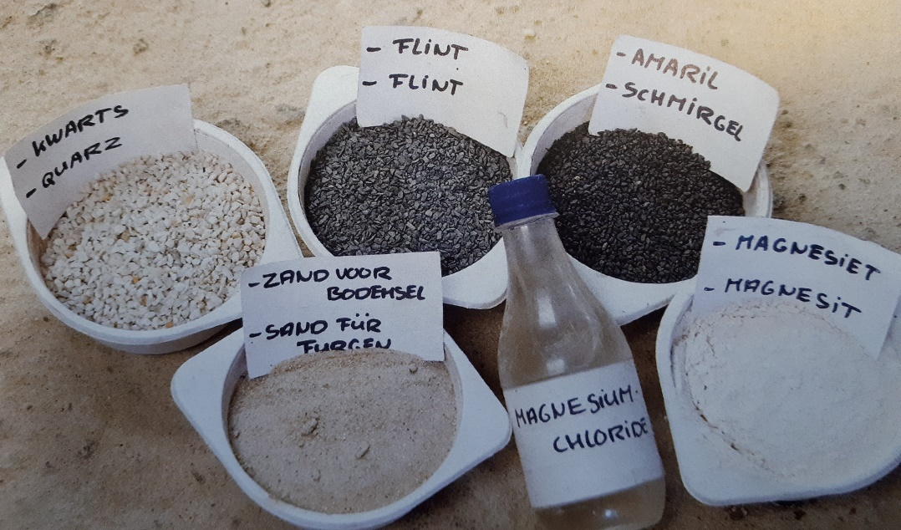
Het Gilde van Molenaars
Afd. Limburg
De maallaag
Afhankelijk van het doel van de stenen, wordt bepaald uit welk materiaal de maallaag wordt gemaakt.
Gebruikte grondstoffen:
Kwarts: zelfde materiaal als de Franse steen. In kleine stukjes gebroken en gesorteerd. Voor molenstenen steentjes Nr 4 tot 12 Kleinste getal is het grofst (1)
(3)
(2)
Amaril: Een zeer harde basaltsoort, ook gebroken en zelfde klassering als kwarts. Afkomst Griekenland, eiland Nixos. Heeft zeer scherpe randjes (2)
(1)
Flintsteen: vuursteen of keisteen, erg hard, bestaat uit cryptokristallijn; siliciumdioxide (kwarts) en veel kristalwater. Te vinden in de vuursteenmijnen te Spiennes (b) maar ook tussen Rijcholt en Sint Geertruid (Nl Limb.) (3)
(5)
(4)
Bindmiddel, waterglas en gips, nu vloeibare magnesiumchloride(4) (Chloormagnesium) en het vaste magnesiumoxide(5) (magnesiet)

Slide 27
Het Gilde van Molenaars
Afd. Limburg
Samenstelling maallaag
Het gebruik van de steen bepaald de samenstelling van de maallaag
Een steen voor het uitmalen (bakker) bestaat uit 100% kwarts
Een harde steen voor het koekmalen wordt gemaakt uit 50% kwarts en 50% amaril
Een steen om maïs te malen bestaat uit 75% kwarts en 25% amaril
Een rogge breeksteen kan wel 100% Amaril bevatten
Het spreekt voor zich dat de molenaar geen stenen gaat wisselen telkens hij een ander graan gaat malen.
Daarom gaat hij overwegen wat het hoofddoel is een voersteen of een tarwesteen.
In overleg met de steenmaker wordt er een steen gemaakt die het best voldoet.
Niet allen het gebruikte materiaal maar ook het soort scherpsel moet bepaald worden
Is de structuur van de steen grof, dan heeft hij veel natuurlijk snijvermogen: steen is “GRAAG”
Door het afmalen kan de steen “VAST” worden, er komen glanzende delen op de maallaag. Tijd om te billen !!!

Slide 28
Het Gilde van Molenaars
Afd. Limburg
Maalbanen
Het maalvlak wordt ingedeeld in 3 maalbanen
Krop gat Loper
Steenoog Ligger
1ste baan: Krop, Entree
Verdeling van het graan
2de baan: Breekvlak
Breken van de graankorrel
3de baan: Maalbaan
Uitmalen
Breedte van de maalbaan is afhankelijk van het eindproduct. Uitmalen breed, veevoer smal

Slide 29
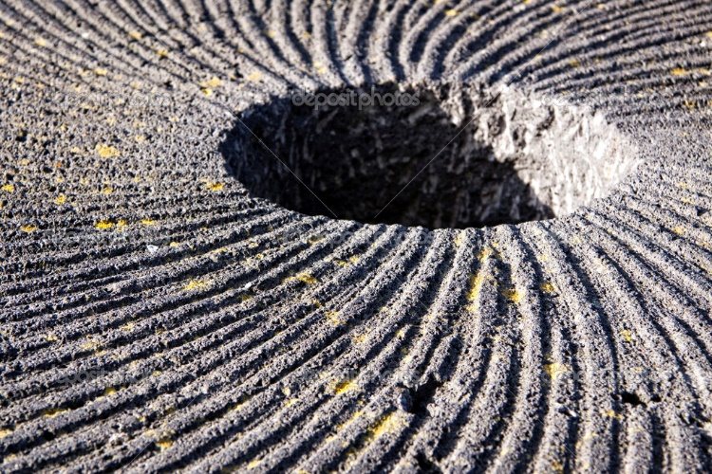
Het Gilde van Molenaars
Afd. Limburg
Het scherpsel
Functie:
Kunstmatig snijvermogen leveren
Het te malen goed de nodige koeling geven
Het transport van het maalgoed verzorgen.
Soorten scherpsels:
Niet-panden scherpsels, concentrisch of excentrisch
Zwaai(gebogen)scherpsels
Stralen(recht)scherpsels
Panden scherpsels, met vóór- of achterligging
Zwaaipanden
Recht panden
Het scherpsel:
handmatig aangebrachte kerven op het maaloppervlak
Wat bepaalt het scherpsel?
De structuur van de steen
Het te malen goed
Het gewenste eindresultaat

Slide 30
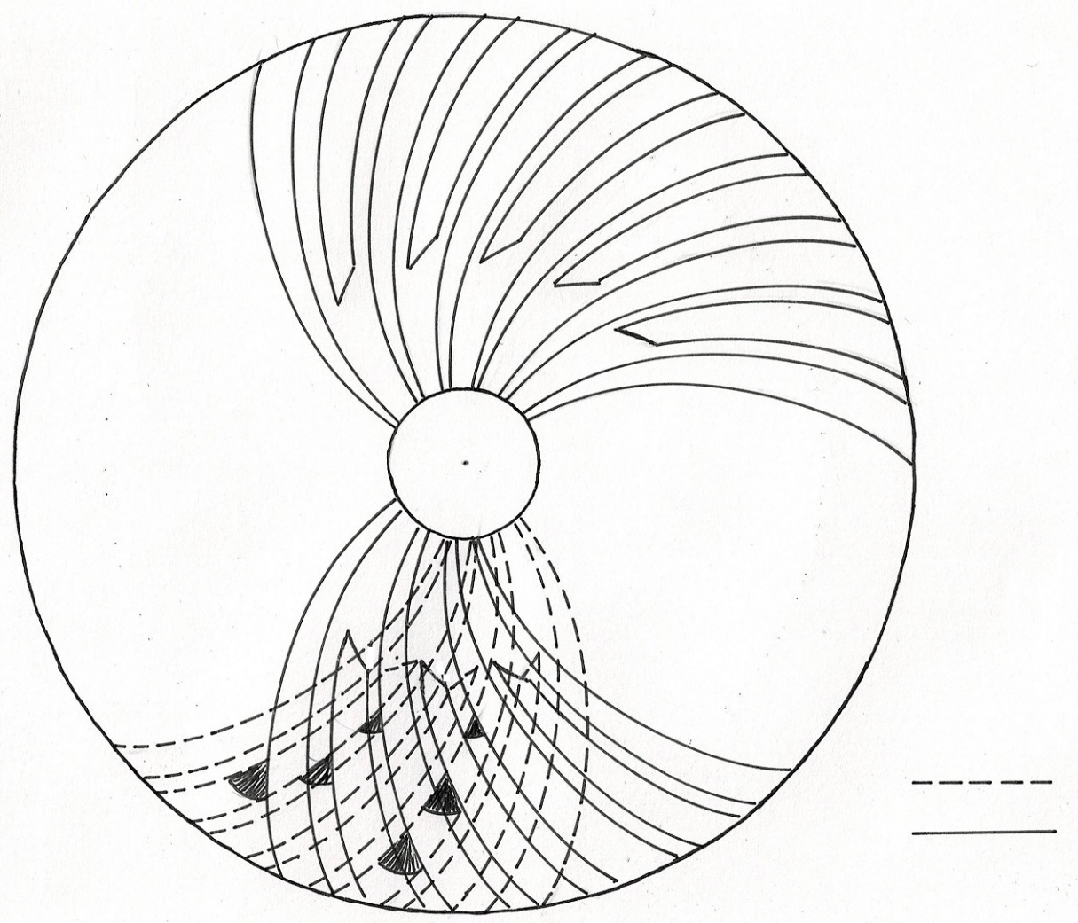
Het Gilde van Molenaars
Afd. Limburg
Samenstelling scherpsel
De kerf of maalbalk:
Door de loperkerf over de liggerkerf te draaien, wordt het graan gebroken, gemalen of uitgemalen door snijden en wrijven
Hoofdkerf
De uitslag of bodemsel:
Door de draaibeweging van de loper wordt het graan in de uitslag van de ligger naar de steenomtrek gedreven
Ze trekken lucht uit de krop om de stenen en maalgoed te koelen
Uitslag of
bodemsel
Nevenkerf
De snijhoek:
De snijhoek, gevormd door de kerven, bepaald de tijd dat het graan onder de stenen is.
Hoe groter de snijhoek hoe meer capaciteit, malen voor veevoer
Hoe kleiner de hoek hoe lager de productie, uitmalen voor bakmeel
Snijhoek
Ligger
De kerven van de loper en de ligger maken een schaarbeweging waardoor de snijhoek zich van de kern naar de omtrek van de steen verplaats.

Slide 31
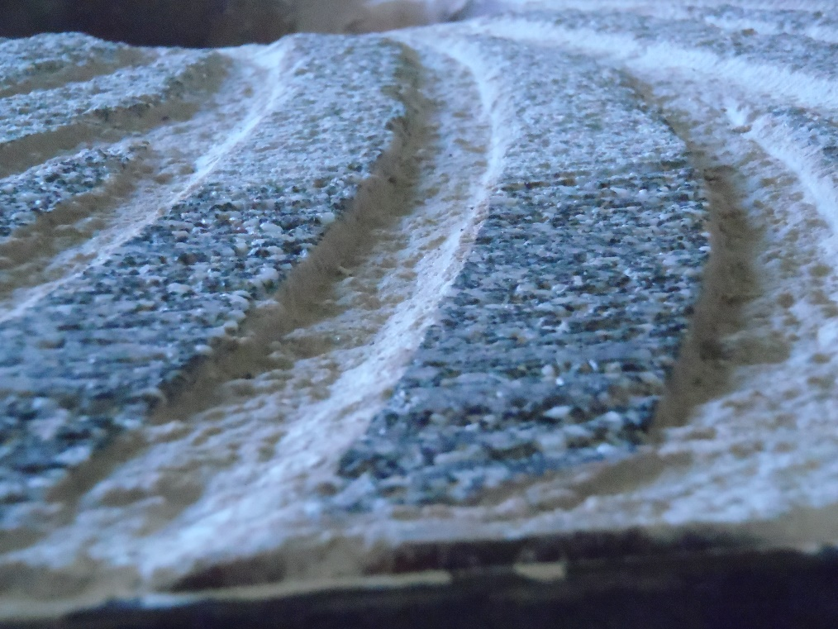
Het Gilde van Molenaars
Afd. Limburg
Vijl- of snijkant en maalkant
Op de overgang van de kerf en de uitslag hebben we :
een vijlkant (rechte kant) om het graan te snijden
een maalkant (oplopende kant) om het graan uit te malen
Vijlkant
Doel van
de vijlkant: korrels en koellucht transporteren
de maalkant:
Op de ligger, graankorrel tegenhouden
Op de loper, graankorrel snijden en over de kerf van de ligger uit malen
Maalkant
Ligger en loper hebben bij voorkeur hetzelfde scherpsel
De loper komt omgekeerd op de ligger
door de draaibeweging van de loper kan het maalkoppel functioneren
Loper
Ligger
Uitslag
Vijlkant
Kerf
maalkant

Slide 32
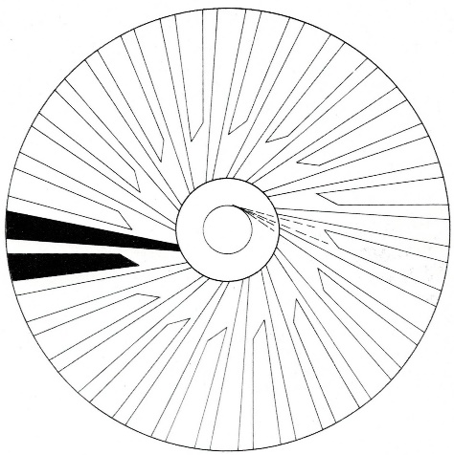
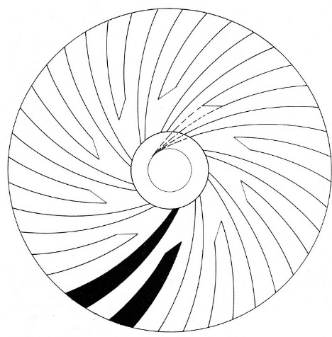
Het Gilde van Molenaars
Afd. Limburg
Straal- of zwaai scherpsel
Het straal - of recht scherpsel
Het zwaai - of regenboog scherpsel
A
A is een excentrisch scherpsel, De kerven raken aan een hulpcirkel
C
C is een excentrisch scherpsel of met voorbijligging.
Dit scherpsel heeft weinig capaciteit maar is zeer geschikt voor uitmalen
Door de vorm en voorbijligging van de kerven neemt de snijhoek toe naar de omtrek. Veel capaciteit maar minder uitmaling en vraagt veel kracht
B
B Is een concentrisch scherpsel, de kerven vertrekken vanuit het centrum van de krop
D
D Is een concentrisch scherpsel, de kerven komen in het centrum van de krop
Hoofdkerf vanuit middelpunt, bijkerf met voorbijligging. Onvoldoende toegang in de krop, weinig product, goed uitmalen
Dit scherpsel komt maar weinig voor in de maalderij. Het is moeilijk te scherpen (houding).

Slide 33
Het Gilde van Molenaars
Afd. Limburg
Het panden scherpsel
Bij een panden scherpsel is de verdeling van de kerven zeer gunstig.
Weinig in de krop, meer in de breekbaan en veel in de maalbaan.
Aantal panden bij voorkeur een veelvoud van 4.
Een pand bestaat uit 1 hoofdkerf en 3 à 5 nevenkerven
Rechtpand: komt wel eens voor op een Franse, (Engelse steen).
Lage productiviteit, goede uitmaling
Zwaaipand: veel voorkomend.
De nevenkerven krijgen een steeds grotere voorbijligging, dus meer productie
Voorpand
Achterpand: nevenkerven een steeds kleinere voorbijligging
Hoofdkerf loopt voorop
Achterpand
Voorpand: nevenkerven een steeds meer voorbijligging. Nevenkerven liggen vóór de hoofdkerf. Hoge productie geschikt voor traag draaiende stenen
Granieten Franse steen

Slide 34
Het Gilde van Molenaars
Afd. Limburg
Verloop van het scherpsel
De uitslag van het scherpsel verloopt vanaf het kropgat naar de buiten omtrek van de steen
Krop
In de krop: Om een snel transport op een klein oppervlak te bekomen wordt de maalkant en de vijlkant diep uitgeslagen ‘Vierkant uitgeslagen’
In de krop ‘vierkant uitgeslagen’
Breekbaan
Op de breekbaan: Worden de kerven en uitslag breder, in de uitslag wordt de maalkant minder diep ‘Uitgelepeld’
Op de breekbaan ‘uitgelepeld’
Maalbaan
Op de maalbaan: maalkant gaat volledig over op de kerf. Voor bakmeel is de maalbaan breed, op een voersteen smal

Slide 35
Het Gilde van Molenaars
Afd. Limburg
Werking van het scherpsel
Loper
In de krop: De graankorrels worden verdeeld en door de draaiing van de loper naar de steenomtrek gedreven
Ligger
Maalkant
Vijl- of snijkant
Loper
Op de breekbaan: De graankorrel wordt tegengehouden door de maalkant en door de maalkant van de loper doorgesneden
Ligger
Op de maalbaan: Hier is geen maalkant meer het gebroken graan wordt hier op de kerf uitgemalen.
Loper
Ligger

Slide 36
Het Gilde van Molenaars
Afd. Limburg
Links- of rechtsdraaiend
Afhankelijk van het gaande werk hebben we links of rechtsdraaiende stenen.
Gebogen scherpsel
Recht scherpsel
Trek een lijn vanuit het kropgat naar de steenomtrek
links
Loper
links
rechts
vijlkant
maalkant
Loper
rechts
Links draaiende steen, scherpsel buigt linksaf
Rechts draaiende steen, scherpsel buigt rechtsaf
maalkant
vijlkant
Bij het scherpsel loopt de vijlkant steeds voorop
Links draaiende stenen vinden we terug in een standaardmolen
Rechts draaiende stenen in een bovenkruier
In een watermolen kunnen beiden voorkomen
Kijk ook hier vanuit de krop naar de steenomtrek

Slide 37
Het Gilde van Molenaars
Afd. Limburg
Welke steen kiezen
Om (nieuwe) stenen voor de molen aan te schaffen moet de molenaar een keuze maken.
Deze is afhankelijk van het doel waarvoor ze gebruik gaan worden
Uitmalen: Tarwesteen
Geen grote capaciteit
Bij voorkeur natuurstenen
Kunststenen:
Weinig kerven
Rechte of rechtere kerven
Weinig of geen voorbij ligging
Brede maalbaan zonder maalkant
Veevoer malen: Voersteen
Grote capaciteit
Kunsstenen
Veel kerven
Gebogen kerven
Meer voorbijligging
Pandsel
Smalle meelbaan met maalkant
Het is niet aan mogelijk om alle uitersten in één steen te verwerken.
Beter enkele uitersten wat afzwakken en in overleg met steenmaker.

Slide 38
Het Gilde van Molenaars
Afd. Limburg
Controle steenkraan
Voor gebruik controle van de steenkraan !!!!!!
Staat van het hout
Opsluiting ronde tappen op vloer en zoldering eventueel smeren
Verbindingen tussen boom, arm en schoor moeten goed aansluiten
Zeker ook de toestand van het spindel controleren!!!!
Arm
Moer met twee vleugels
Om de stenen te ‘billen’ of scherpen moet de loper en de ligger gescheiden worden
De loper wordt opgetild door middel van de ‘steenkraan’
Schoor
Steenkraan bestaat uit eikenhouten boom of staander met aan de uiteinden ronde tappen die het mogelijk maken om te draaien.
Een arm waar een draadspil of spindel met vierkante draad (grote kracht) doorsteekt.
Een schoor (korbeel) ter ondersteuning
Draadspil of spindel
Vierkante draad
Haken voor kraanbeugels
Staander of boom
Na gebruik spil oliën en beschermen tegen stof

Slide 39
Het Gilde van Molenaars
Afd. Limburg
Optillen van de loper
We hangen de beugels aan de haken van de spil.
Laten de spil zakken tot we de pennen in de kraangaten kunnen steken
Gebruik steeds de kraangaten in het midden van de steendikte
Hou voldoende ruimte tussen de steen en de beugel eventueel een ring tussen steken
Draai met de vleugels de steen omhoog tot hij vrij komt van de bolspil
Nu kan je met de steen draaien tot hij voldoende hoog is om te keren in de beugel
Om de loper te billen leg hem omgekeerd op de ligger
Om de ligger te billen draai de loper met de steenkraan weg van de ligger
Pen
Kraanbeugels
Kraangat
Let goed op de merktekens van de rijn, spil en loper
Tijdens het dichtleggen van het steenkoppel moeten deze terug op dezelfde plaats komen
Laat nooit een steen rechtstaan zonder in de beugel te hangen
Leg links en rechts van de steen een spie !!!!

Slide 40
Het Gilde van Molenaars
Afd. Limburg
Slijten van de stenen
Bij het openleggen van de stenen, steeds ligger onder de rei brengen
Op de ligger zijn de sporen van slijtage het eerst waar te nemen op de maalbaan
De loper hol
De loper vlak
Loper
Loper
Loper
Ligger
Ligger
De ligger vlak
De ligger bol
Laten we dit verder gebeuren dan wordt de loper bol en de ligger hol. Toegang van het graan onder de stenen nu onmogelijk
De loper moet hol zijn om toegang van het graan onder de stenen mogelijk te maken
Na een tijdje malen slijten de loper en de ligger in de maalbaan. De entree wordt onvoldoende

Slide 41
Het Gilde van Molenaars
Afd. Limburg
Steen onder de rei brengen
“Onder de rei” brengen betekent:
De stenen controleren op oneffenheden en slijtage
Hol
Vlak
Steenwijzer
De rei
Loper
De houten rei:
3 delen om en om gelijmd om kromtrekken te voorkomen,
20 cm langer dan Ø van de steen
De rei, insmeren met ‘steenrood’ ⃰ , kleurstof en over het maaloppervlak wrijven.
Verhoogde gekleurde punten afvlakken met kneushamer.
Niet op de maalbaan!!! Daar kerven iets smaller maken
Ligger
De loper: hol of arm uitgeslagen rond de krop, vlak op de maalbaan
De ligger: volledig vlak
⃰ steenrood, vervanger van ‘bolus’ , verboden vanwege giftig

Slide 42
Het Gilde van Molenaars
Afd. Limburg
Het billen
Wanneer billen:
Als het gemalen product te warm wordt
Als de loper hobbelt
Kneus- en bilhamer
Lamp en kussen
Goede houding: ellebogen steunend op de knie en slaan uit de pols
De lijnen (maalkant) uit tekenen
A
B
C
D
Hol
Bol
De uitslag moet hol A uitgelepeld worden. Niet bol C, zo blijft de uitslag langer breed (A1)
Bij een bolle uitgelepelde uitslag wordt deze na dezelfde slijtage te smal (C1)
Slijtagelijn
A1
B1
C1
D1

Slide 43
Het Gilde van Molenaars
Afd. Limburg
Goed gebilde stenen geven …
Getekende handen van een scherper
Maar mooi meel !!!!!

Slide 44
Het Gilde van Molenaars
Afd. Limburg
Uitlijnen maalinrichting
Vanaf taplager tot in taatspot alles in èèn loodlijn
Tapbalk of
ijzerbalk (standardmolen)
Om een goede kwaliteit van je product te krijgen moet de afstelling van de maalinrichting perfect zijn alsook de juiste stenen en het juiste scherpsel.
Ligger
Taatspot
schietlood
De voornaamste richtpunten zijn:
het taplager,
de ligger
het taatspotje

Slide 45
Het Gilde van Molenaars
Afd. Limburg
IJzerbalk
Bij een standardmolen moet het steenrondsel (lantaarn) zo klein mogelijk gehouden worden.
De overbrengverhouding is kleiner dan in een bovenkruier.
Soms is een kromme ijzerbalk tussen de daklijsten nodig om zo dicht mogelijk bij het aswiel te komen.
Het taplager komt in het midden van de balk.
De schuine stand van de as en haaks daarop het aswiel
Heimolen Leende
IJzerbalk
( rol voor het gebruik van de steenreep)
Molen ‘De Haag’ Beuningen

Slide 46
Het Gilde van Molenaars
Afd. Limburg
Tapbalk
Bij een bovenkruier draait steenspil in de tapbalk.*
Hier kan de korenmolen ‘in of uit zijn werk gezet worden’
* De tapbalk wordt soms ook spilbalk genoemd maar soms ook foutief als ‘IJzerbalk’
Door de keerneut uit de tapbalk te halen kan de steen uit zijn werk gezet worden
Keerneut
Vaste tapbalk
Keerneut
Tap van de steenspil
In het werk
Door de keerneut terug te plaatsen kan de spil niet meer terugvallen
Zo kan je los of “Voor de Prins” draaien
Uit het werk

Slide 47
Het Gilde van Molenaars
Afd. Limburg
Plaats van het taplager
Het uitlijnen van de maalinrichting begint bij het taplager in de tapbalk
Straal steekcirkel
a
Aslijn koningsspil
De afstand (C) tussen de aslijn van de spil en de aslijn van de koningsspil is gelijk aan de straal van de steekcirkel van het spoorwiel (a) plus de straal van de steekcirkel van het steenrondsel (b)
C
Tapbalk
Spoorwiel
Spoorwiel
Steenrondsel
C = a + b
a
b
Aslijn steenspil
Koningsspil
Steenrondsel
In de praktijk plaatsen we het steenrondsel en spoorwiel in het werk.
We controleren of de spiegel van de kammen van het spoorwiel gelijk komt met de achterkant van de staven in het steenrondsel
Als we de plaats van het centrum van de spil (tap) kennen, kunnen we de spilbalk vastwiggen
Straal steekcirkel
b

Slide 48
Het Gilde van Molenaars
Afd. Limburg
Plaats van het taatspotje
Het taatspotje is een gietijzeren bakje met daar in een hardstalen potje waarin de bolspil draait.
Voorbereiding:
Om een mooie uitlijning te verkrijgen moet de pasbalk vooraf met de waterpas horizontaal gezet worden
Het centrum van het taatspotje, op de pasbalk, wordt met een schietlood vanuit het hart van het taplager bepaald
tapbalk
Hardstaal
Het taatspotje komt op de pasbalk in het kussen.
Het schietlood moet in het hart van het potje komen.
Met wiggen kan het kussen met taatspotje nu in de juiste positie verplaatst worden
Wanneer de bolspil zijn weg gevonden heeft wordt het taatspotje met vloeibaar lood in het bakje vast gezet.
Voor het pennetjeswerk, met stut, is geen taatspotje of kussen nodig
Steenspil
Schietlood
Lood
Loper
Kussen
Pasbalk
Licht werk
Wiggen

Slide 49
Het Gilde van Molenaars
Afd. Limburg
Plaats van de ligger
Met het schietlood vanuit het hart van het taplager, door het centrum van het liggeroog tot in het taatspotje, kunnen we de plaats van de ligger bepalen
Taplager
Tapbalk
Het schietlood moet door de centrum (steenbus) van de ligger gaan.
De rand van de ligger t.o.v het schietlood moet overal gelijk zijn (A) = (A).
Met een koevoet kan de ligger verschoven worden op het steenbed
Eenmaal de ligger op zijn plaats, kan hij vastgelegd worden met houten klossen (C) op het steenbed.
Op deze klossen komt een houten ring, de steenring.
Rond de ligger, ± 2 cm onder het maaloppervlak, komt de meelring.
Op de steenring en tegen de meelring komt de steenkuip.
A
A
Ligger
C
C
Steenbed

Slide 50
Het Gilde van Molenaars
Afd. Limburg
Middelpunt van de ligger
Om het middelpunt van de ligger te bepalen maken we gebruik van enkele touwtjes, nageltjes en een winkelhaak
3
Werkwijze:
A1
We slaan in A een nageltje tussen steen en band
We binden een touwtje van 1 m om A en bepalen B
In het midden van AB, C plaatsen we een winkelhaak
Nu trekken een lijn loodrecht op AB en bepalen 1-2
C1
2
B1
A
We herhalen dit vanuit punt A1
Met eenzelfde touwtje van 1 m bepalen we B1
In C1 het midden van A1B1 plaatsen we onze winkelhaak
Zo bepalen we nu punten 3 en 4
c
1
Waar 1-2 en 3-4 elkaar snijden is het middelpunt van de steen
4
B
Voor kleinere stenen kan gebruik gemaakt worden van een ‘Hartzoeker‘
Ook gebruikt om het hart van een schijfloop te bepalen
Foto, L Verachtert, molen Oelegem

Slide 51
Het Gilde van Molenaars
Afd. Limburg
Zwaartepunt natuursteen
Om de rijn of steenbus te plaatsen moet het zwaartepunt van de steen bepaald worden.
Bij kunststenen is het middelpunt meestal ook het zwaartepunt.
Bij natuurstenen is dit niet vanzelfsprekend.
Holle ruimtes in de steen zijn niet zichtbaar !
B
F
Koevoet
We leggen midden over de ligger een lang hoekijzer of 2 kortere ter hoogte van twee kraangaten of rijnschoentjes A/B
Met een koevoet verplaatsen we in (A) de loper tot (C) en (D) in quasi in balans liggen. Punt (B) blijft onaangeroerd
Met een waterpas brengen we de punten van het hoekijzer over op de bovenkant van de loper. E/F
We herhalen deze procedure ter hoogte van de twee andere kraangaten (C) en (D)
Met een touw verbinden we de tegenoverliggende punten C/D en E/F. Op de kruising bevindt zich het zwaartepunt.
C
D
loper
E
A
Hoekijzer
Balancepunt

Slide 52
Het Gilde van Molenaars
Afd. Limburg
Stellen van de ligger
Een mooie maalgang begint met de perfect vlakke ligger
Met een koevoet is de ligger op juiste afstand liggerrand-schietlood gebracht.
Waterpas
Leg de ligger steeds op 3 punten.
3 hardhouten wiggen of 3 stelbouten door zolder- of extra geplaatste balken steeds 120° t.o.v. elkaar
Op maalvlak van de ligger leggen we 3 vlakke metalen of glasplaatjes, steeds boven een wig of stelbout.
Nu leggen we op punt 1 en 2 een waterpas en bepalen nu enkel het hoogste punt.
Vanuit het hoogste punt de waterpas naar punt 3 en bepalen weer het hoogste punt.
Nu kennen we het hoogste punt van de loper.
Met de wiggen of stelbouten brengen we de twee lagere punten op dezelfde hoogte als het hoogste punt.
1
2
3
Stelbout
2 van de 3 Stelbouten door steunbalken
Stalen plaatje hierop rust de ligger
De ligger ligt nu perfect horizontaal !

Slide 53
Het Gilde van Molenaars
Afd. Limburg
Wijzeren bolspil
Om de bolspil te centeren kunnen we gebruik maken van de ‘steenwijzer’
Draai nooit met de wijzer enkel met de spil!!!!
De steenwijzer klemmen we op de nok van de spil, evenwijdig met de ligger en het pennetje 5 cm binnen steenomtrek.
Juist boven de 3 wiggen leggen we een plankje of glasplaatje.
Steenwijzer
Pennetje
1
2
De wijzer wordt net boven een van de wiggen vast gezet.
Het Pennetje wordt nu vastgezet tot op het glasplaatje.
We draaien de wijzer 120° tot boven het 2de plaatje.
We contoleren de afstand pennetje-plaatje.
We veranderen nog niets en controleren nu het 3de punt.
Steenwijzer
3
wig
Pennetje
Controle vanaf taplager
Waar de ruimte het grootst is slaan we de wig in het steenoog aan.
Waar de afstand het kleinste is lossen we de wig iets.
We doen dit tot de 3 meetpunten gelijk zijn.
Bolspil
Taatspotje
Wijzeren is aangewezen telkens we het steenkoppel openleggen
De spil moet loodrecht staan t.o.v. het liggeroppervlak en in het hart van de ligger
De bolspil heeft een grote invloed op een goed strijkende loper met balanceer rijn
Pasbalk

Slide 54
Het Gilde van Molenaars
Afd. Limburg
Uitrichten stut
Schietlood van uit hart taplager
We plaatsen de steenbus zoals bij de bolspil.
De stut met taatspotje door het hart.
Laten dan een schietlood vanuit het hart taplager tot in het hart van het taatspotje.
Met 3 wiggen houden we de bus voorlopig op zijn plaats.
Taatspotje
Onder aan de houten steen bus draaien we 2 schroefogen onder een hoek van 90° op 10 cm van de stut.
Hieraan hangen we 2 schietloodjes.
We verstellen de stut op de vondelbalk tot we onder en boven gelijke afstanden (10 cm) hebben en zetten de stut vast.
Ligger
10
Vulhout
Schroefoog
Stut
10
Pasbalk
Nadat de stut vast gezet is op de vonderbalk kunnen we de steenbus ook vastzetten in het liggeroog met vulhouten en eventueel opgieten met gips.
De hoogte van het taatspotje boven de ligger is van belang.
Hier komt het pennetje in waarop de rijn komt
Hebben we een mooie rechte stut dan kan dit ook met een waterpas ipv schietlood
Het nauwkeurig plaatsen van de stut is minder belangrijk dan de bolspil
De stut heeft geen invloed op de loper
Stut
10
10

Slide 55
Het Gilde van Molenaars
Afd. Limburg
Controle na terug plaatsen
Na het plaatsen van de loper moet hij mooi strijken maar……
wees niet te gauw tevreden!
Controle:
Vraag hulp van een collega.
Verwijder het contragewicht van de licht
Plaats een lichtbron aan de overzijde
Laat de collega de loper volledig uitlichten.
Controleer of de maalspleet overal gelijk is
Draai de loper telkens ¼ en controleer.
Blijft de maalspleet gelijk (A=A) dan lijkt het goed te zijn.
Loper
A
A
Ligger
Bijkomende controle:
Laat je hulp de loper gecontroleerd op de ligger ‘vallen’.
Als we de loper met één tik op de ligger horen ‘vallen’ is het oké
We lichten het steenkoppel volledig uit, lichten de vang en laten de loper, zonder steenkuip, lopen.
Langzaam en gecontroleerd bijhouden.
De loper moet de ligger overal op het zelfde moment raken.
Mijn instructeur vertelde mij dat zijn vader, beroepsmolenaar, 4 muntjes op de ligger plaatste die moesten alle 4 tegelijk wegvliegen ( hij noemde dit schieten)
Stellen we na controle van de maalspleet en het laten ‘vallen’ van de loper onnauwkeurigheden vast dan moeten we de oorzaak zoeken en oplossen

Slide 56
Het Gilde van Molenaars
Afd. Limburg
problemen en oplossing
Stellen we bij de controle onregelmatigheden vast. Dan hebben we twee mogelijkheden.
Door het gewicht kan de pasbalk doorbuigen, rijn goed maar de spil staat niet meer haaks op het liggeroppervlak
De rijn kan toch verschoven of losgekomen zijn, loper staat niet meer haaks op de spil
1. De loper komt op één zijde eerder los, na ½ draai op dezelfde plaats. Spil staat niet meer haaks
2. Het laaghangende deel van de loper na ½ draai op een andere plaats (sleept over de ganse omtrek)spil staat haaks
A
B
B
A
A
B
B
A
Oplossing: het kussenblok omwiggen*
1. Aan de zijde waar de loper de ligger raakt wig oplossen
2. Tegenovergestelde wig aanslaan
Oplossing: Loper volledig bijhouden (druk wegnemen)
1. Bij kleine afwijking gesmede spie onder de laagste rijntak
2. Bij grote afwijking ligger terug op de kop en rijn opnieuw inleggen
* Omwiggen is kussen verplaatsen, ‘oplossen’ is stelwig lossen, ‘aanslaan’ is vaster slaan.

Slide 57
Het Gilde van Molenaars
Afd. Limburg
Controle strijkende loper
Na het plaatsen van de loper en steenspil, even vlot draaien met uitgelichte steen.
Daarna flink bijhouden (schieten) en terug uitlichten tot we een maalspleet hebben tussen ligger en loper van ± 2mm.
Controle door lichtbron te plaatsen aan de overzijde van het steen koppel.
Maalspleet blijft gelijk
Loper raakt de ligger op één punt
Loperoppervlak danst t.o.v. liggeroppervlak
Loper
Fout
A
B
Dansende maalspleet
Ligger
Scheef staande spil
Goed
Kussen omwiggen ⁽*⁾
Neuten in bus bijstellen
^{(*)} Omdat bij een balanceerwerk een goede uitloding van taplager t.o.v de taatspot noodzakelijk is, mag deze niet verstoord worden. Omwiggen(1) is dan niet mogelijk. Hier moet naar onregelmatigheden in de steenbus (neuten) gezocht worden

Slide 58
Het Gilde van Molenaars
Afd. Limburg
Balanceren van de loper
Vaststellen van het zwaarste punt:
Laat uitgelichte loper draaien.
Langzaam bijhouden tot hij ligger raakt.
Op dit punt gaan we staan met een krijtje en bewegen het naar de zijkant van de loper telkens hij dit punt passeert.
We trachten de cadans te pakken te krijgen.
Eenmaal de cadans te pakken drukken we het krijtje telkens kort tegen de loper.
70°
20°
A
B
Het aangeduide punt bevindt zich ter hoogte van een balanceergat.
We leggen ballast in het tegenoverliggend gat (B)
Of we nemen ballast weg uit het gat nabij het zwaar punt (C)
Het aangeduide punt bevindt zich tussen twee balanceergaten.
We trekken vanuit het zwaar punt door het hart van de steen en meten de afstand tot de twee punten (70° en 20°)
We verdelen het balanceergewicht evenredig tussen beide overliggende gaten. Het zwaarste in het dichts bij gelegen
7/ 9de in (B) en 2/9de in (A)
Of in dezelfde verhouding wegnemen 7/ 9de uit ( C) en 2/9de uit (D)
C
D
Zwaar punt
Na iedere aanpassing controleren…… Wees niet te gauw tevreden !!!!

Slide 59
Het Gilde van Molenaars
Afd. Limburg
Het lichtwerk
Het lichtwerk of de licht is de constructie die de bolspil, de rijn, de loper en de steenspil draagt en op en neer doet bewegen is “ Het Lichtwerk” of “ Het Paard”
Bijhouden
Stenen op elkaar
Scharnierpunt
Lichten
Stenen van elkaar
Scharnierpunt
Lichtijzer
Lichtboom
Molenaarsplicht
De hand aan de licht
Houdt een oogje in ‘t zeil
Past op bij buien
Let op het kruien
Pasbalk
Lichtboom
Kruisvonder
Pasbalk
Riem
Lichttouw
Lichtstok
Lichtwerk met lichtboom
Lichtwerk met kruisvonder

Slide 60
Het Gilde van Molenaars
Afd. Limburg
De regulateur
Door de belasting van de stenen, door te lichten of bij te houden, regelt hij de snelheid van het gevlucht en behoudt men de fijnheid van het te malen product
Als de snelheid van het gevlucht toe neemt, neemt ook de snelheid van de steenspil toe en verhoogt de toevoer van de vruchten in de krop.
De maaldruk neemt af en het meel wordt grover.
Door de stenen bij te houden verhoogt de belasting en behoud het meel zijn gevraagde fijnheid.
Door de belasting neemt ook de snelheid van het gevlucht weer af. De regulateur werkt nu weer omgekeerd.
Loper wordt bijgehouden
Riemaandrijving
(Koningsspil)
Steenspil
Bolspil
Stut
Vonder- of pasbalk
Een regulateur is beperkt binnen een bepaald toerental
Te lage snelheid levert te weinig centrifugale kracht om de gewichten te tillen.
Te hoge snelheid, te veel centrifugale kracht met als gevolg dat de stenen vast op elkaar komen te liggen
Kruisvonder
Snelheid neemt toe
Kan steeds handbediend worden

Slide 61
Het Gilde van Molenaars
Afd. Limburg
Trek- of duwregulateur
Een trek- en een drukregulateur kunnen één of meerdere koppels bewegen
Door de toename van de snelheid worden de zware kogels door centrifugale kracht van de as af bewogen.
Via de kogelarmen wordt de beweging op de klos overgebracht.
Deze klos brengt de verticale beweging over op het lichtwerk.
Riemaandrijving
Riemaandrijving
Proefondervindelijk afstellen door de molenaar
Liefst bij onregelmatige wind
Hoog toerental (steenspil)
Door lengte van de hefbomen
Gewicht van de kogels
Goede werking is afhankelijk geduld van de molenaar
Beweegbare klos
Regulateurstang
Trekregulateur
Bij toename wordt de stang opgetild
Drukregulateur
Bij toename drukt stang naar beneden gedrukt

Slide 62
Het Gilde van Molenaars
Afd. Limburg
De steenkist of maalstoel
kaar
Na controle en eventueel het balanceren van de loper, de steenspil in de rijn laten zakken en de tapbalk terug geplaatst, kan de steenkist geplaatst worden
Deze kan bestaan uit één ring of uit meerdere delen.
Ze wordt afgedekt door 3 kistdeksels onder de kaar blijft een uitsparing voor het schuddebakje.
Op de steen kist komen de kaarbomen
Op een van de kaarbomen komt de hanekam en geleiding van de afhouder
Op de andere komt de
De kaarbomen dragen de kaar dragen.
Nog op de steenkist de bok, of het ‘tiendebakje’*, als steun voor het omschudden van de zak graan
Kaarbomen
* Het ‘tiendebakje’
Het kreeg zijn naam uit de tijd dat de molenaar het scheprecht had
Hij schepte er één schep graan van de te malen zak.in, zijn maalloon.
Met een schuifje kon hij hieruit het geschepte graan halen om te malen waarna hij het meel verkocht
Steenkist
Kistdeksel
Het tiende bakje

Slide 63
Het Gilde van Molenaars
Afd. Limburg
Het schuddebakje
Om het geheel af te ronden moet het schuddebakje op gehangen worden
Het schuddebakje (schoe, schoentje genoemd) hangt met kettinkjes aan de kaarbomen, onder de kaar, tot boven het kropgat.
Aan de achterkant hangt het bakje op een pennetje
Gaten afstellen schuddebakje
schuddebakje
schuddebakje
Afstelling:
De helling kan geregeld worden door de hanger op de hangerkam of door de veter of pees met een krabbelrad op de meelpijp
De hanger trekt het schuddebakje tegen de klapspanen
Met de afhouder kan het schuddebakje van de klapspaan afgehouden worden (aan de meelpijp)
Magneet aan rand voorkomt beschadiging van stenen en metaal in het meel
magneet
Aanhouder
afhouder
hangerkam
Veter of pees
Hanger
Klapspaan
Afhouder
Met een aanhouder en afhouder kan een fijn afstelling bekomen worden

Slide 64
Het Gilde van Molenaars
Afd. Limburg
De maalinrichting
Van graan tot meel !!!
Bedankt voor jullie aandacht
Succes !!!!!

Slide 65
Het Gilde van Molenaars
Afd. Limburg

Slide 66
Het Gilde van Molenaars
Afd. Limburg

